Slide 1
Formazione Indaco Project
Modulo 1: dot net5
Background services

Slide 2
Background Tasks
Operazioni lente
Operazioni batch
Operazioni schedulate
Operazioni di controllo
In generale operazioni che non richiedono una risposta immediata

Slide 3
Background Tasks
Operazioni solte su un thread (o processo) separato
Seguono logiche e policy diverse
Vanno trattati separatamente

Slide 4
Background Tasks: thread
Per ottenere un taks in background basta avviare un thread
Il thread esegue il codice necessario
L’operazione viene completata in modo asincrono (detached)

Slide 5
Background Tasks: thread
Il thread gestisce l’operazione
Serve controllare il thread
Serve comunicare attraverso il thread per conoscere le informazioni sull’operazione in corso
È necessario implementare meccanismi di gestione per log ed eccezioni

Slide 6
Background Tasks: thread
Può risultare complesso e può portare a errori
L’utilizzo dei task apporta poche migliorie

Slide 7
Background Tasks: desiderata
Vorremmo qualcosa di integrato nell’applicazione
Che possa integrare facilmente il resto della logica dell’app
Interrogabile dall’esterno

Slide 8
Background Tasks: Gli HostedServices
Servizi dell’applicazione creati per hostare attività
Fatti apposta per gestire attività in background
Perfettamente integrati con il resto del framework
Vengono eseguiti dall’host (webhost) in background

Slide 9
WebHost
È il punto di partenza di un’applicazione aspnet 5
Offre l’infrastruttura per la gesione dei servizi
Da Net Core 2.1+ Host generalizza WebHost per le console app

Slide 10
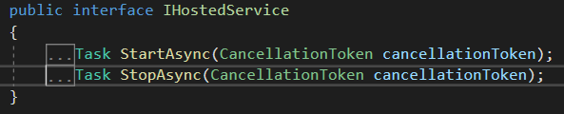
IHostedService

Slide 11
IHostedService
Implementa due metodi
Uno per avviare il servizio, uno per fermarlo
Entrambi Task<void>
Dov’è il metodo per l’esecuzione?

Slide 12
IHostedService: registrazione
È possibile registrare pià HostedService
Li utilizza la DI come per qualsiasi servizio
Cambia il metodo services.AddHostedService<MyHostedService>();

Slide 13
IHostedService: registrazione
L’attività di esecuzione del servizio è coordinata all’app
Il servizio si avvia con l’applicazione
Il servizio si arresta con l’applicazione
Come faccio a avviare/arrestare il servizio manualmente?

Slide 14
IHostedService: implementazione
public abstract class BackgroundService : IHostedService, Idisposable private Task _executingTask; private readonly CancellationTokenSource _stoppingCts = new CancellationTokenSource(); protected abstract Task ExecuteAsync(CancellationToken stoppingToken); public virtual Task StartAsync(CancellationToken cancellationToken) _executingTask = ExecuteAsync(_stoppingCts.Token); if (_executingTask.IsCompleted) return _executingTask; return Task.CompletedTask; public virtual async Task StopAsync(CancellationToken cancellationToken) if (_executingTask == null) return; try _stoppingCts.Cancel(); finally await Task.WhenAny(_executingTask, Task.Delay(Timeout.Infinite, cancellationToken)); public virtual void Dispose() _stoppingCts.Cancel();

Slide 15
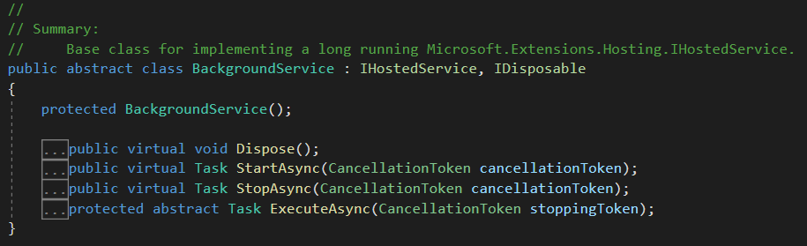
BackgroundService

Slide 16
BackgroundService
è una classe di base per l'implementazione di un oggetto a esecuzione lunga di tipo IHostedService
ExecuteAsync viene chiamato per eseguire il servizio in background
L'implementazione restituisce Task un oggetto che rappresenta l'intera durata del servizio in background
Evitare di eseguire operazioni di inizializzazione lunghe e bloccanti in StartAsync

Slide 17
BackgroundService
StartAsync deve essere limitato alle attività di esecuzione
Deve essere breve breve perché gli hosted services vengono eseguiti in sequenza e non vengono avviati altri servizi fino al completamento di StartAsync
StopAsync attiva il cancellation token per l’arresto del servizio
Se non viene arrestato, il servizio continua l’esecuzione fino al timeout (infinito, o un eccezione)

Slide 18
Attività programmata
Per programmare un’attività è necessario agire sul metodo start async in modo da pianificare quando eseguire il servizio
public Task StartAsync(CancellationToken stoppingToken) { _logger.LogInformation("Timed Hosted Service running."); _timer = new Timer(DoWork, null, TimeSpan.Zero, TimeSpan.FromSeconds(5)); return Task.CompletedTask; } public Task StopAsync(CancellationToken stoppingToken) { _logger.LogInformation("Timed Hosted Service is stopping."); _timer?.Change(Timeout.Infinite, 0); return Task.CompletedTask; } public void Dispose() { _timer?.Dispose(); }

Slide 19
Creazione di uno scope
Per programmare un’attività è necessario agire sul metodo start async in modo da pianificare quando eseguire il servizio
IServiceProvider services; ... public Task ExecuteAsync(CancellationToken stoppingToken) { logger.LogInformation(Consume Scoped Service Hosted Service is working."); using (var scope = Services.CreateScope()) { var scopedProcessingService = scope.ServiceProvider .GetRequiredService<IScopedProcessingService>(); await scopedProcessingService.DoWork(stoppingToken); } }

Slide 20
Creazione di uno scope
Per programmare un’attività è necessario agire sul metodo start async in modo da pianificare quando eseguire il servizio
IServiceProvider services; ... public Task ExecuteAsync(CancellationToken stoppingToken) { logger.LogInformation(Consume Scoped Service Hosted Service is working."); using (var scope = Services.CreateScope()) { var scopedProcessingService = scope.ServiceProvider .GetRequiredService<IScopedProcessingService>(); await scopedProcessingService.DoWork(stoppingToken); } }

Slide 21
Attività in coda
Per gestire attività in coda è suggerito gestire la coda di task come servizio
Iniettare Il servizio all’interno del background service
Scodare i task nella funzione di esecuzione del servizio
Questo permette maggiore disaccoppiamento tra il servizio in background e l’insieme di task da svolgere

Slide 22
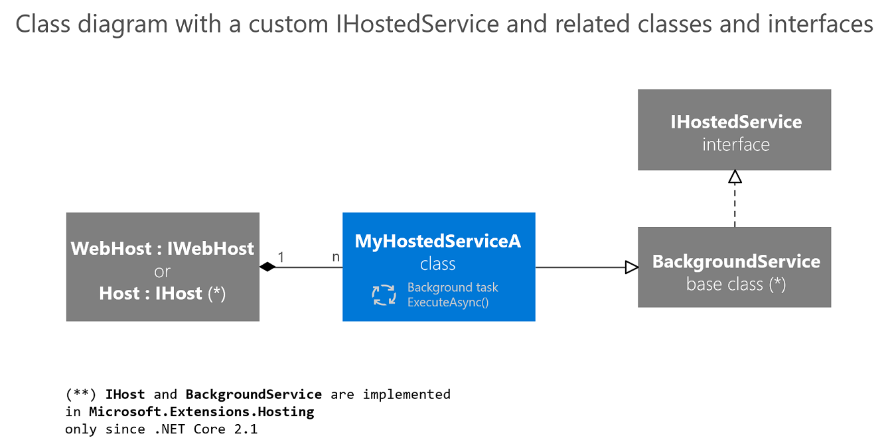
Diagramma di riepilogo

Slide 23
Retention Policy e Polly
Polly è una libreria per dot net per migliorare la resilienza delle app
Permette agli sviluppatori di gestire in modo semplice policy come:
Retry Circuit Breaker
Timeout
Bulkhead Isolation
Fallback
In modo fluente e thread safe

Slide 24
Polly: install
Per installare Polly tramite nuget
Install-Package Polly

Slide 25
Polly: le policy
Retry «Non sarà nulla di grave»
Molti guasti sono transitori e possono essere corretti automaticamente dopo un breve ritardo.
Soluzione
Attivo la configurazione automatica del «riprova»

Slide 26
Retry: Esempio
Una volta Policy.Handle<SomeExceptionType>().Retry()
Tre volte Policy.Handle<SomeExceptionType>().Retry(3)
Infinite volte Policy.Handle<SomeExceptionType>() .RetryForever(onRetry: exception => { // Add logic to be executed before each retry, such as logging });
Aspetta e riprova
Aspetta e riprova infinite volte

Slide 27
Polly: le policy
Circuit-breaker «Fermati se fa danno» «Dai una pausa al sistema»
Se il problema può danneggiare il sistema o i dati è meglio far aspettare gli utenti
Soluzione
Interrompo l’esecuzione per un periodo

Slide 28
Circuit-breaker: Esempio
Fermo l’esecuzione dopo due tentatvi e mi fermo per 1 min Policy.Handle<SomeExceptionType>().CircuitBreaker(2, TimeSpan.FromMinutes(1))

Slide 29
Polly: le policy
Timeout «Non aspettare in terno»
Aspettare entro un certo perido dopo di che condiserare fallita l’operazione
Soluzione
Garantire al chiamante un tempo limitato per l’esecuzione

Slide 30
Timeout: Esempio
Imposto il timeout per l’esecuzione a 30sec Policy.Timeout(30)

Slide 31
Polly: le policy
Bulkhead Isolation «Un errore non dovrebbe affondare l'intera nave»
Quando un processo fallisce, le molteplici chiamate di backup possono tirare giù l’intero sistema
Soluzione
Vincolare le operazioni tramite un pool di risorse predefinite isolando l’effetto che ciascuna può avere sulle altre

Slide 32
Bulkhead Isolation: Esempio
Isolare le operazioni a un massimo di 12 azioni concorrenti Policy.Bulkhead(12)

Slide 33
Polly: le policy
Cache «Mi sembra che me lo hai già chiesto»
Alcune parti di richiesta sono simili
Soluzione
Provare a rispondere tramite cache
Salvare le risposte nella cache per scopi futuri

Slide 34
Cache: Esempio
var memoryCache = new MemoryCache(new MemoryCacheOptions()); var memoryCacheProvider = new MemoryCacheProvider(memoryCache); var cachePolicy = Policy.Cache(memoryCacheProvider, TimeSpan.FromMinutes(5)); // Definire una policy di scadenza della cache in modo assoluto
var cachePolicy = Policy.Cache(memoryCacheProvider, new AbsoluteTtl(DateTimeOffset.Now.Date.AddDays(1)); // Definire la scadenza della cache relativamente al momento in cui il dato è inserito var cachePolicy = Policy.Cache(memoryCacheProvider, new SlidingTtl(TimeSpan.FromMinutes(5)); // Eseguire la chiamata attraverso la policy della cache // FooKey è la chiave di esecuzione per il contesto seguente Result result = cachePolicy.Execute(context => getFoo(), new Context("FooKey"));

Slide 35
Polly: le policy
PolicyWrap «Difesa in profondità»
In generale serve combinare più policy per una maggiore robustezza dell’applicazione

Slide 36
Polly: Esecuzione delle policy
Eseguire una funziona attraverso una policy
L’esecuzione avvine attraverso la funzione .Execute che prende in ingresso la funzione da eseguire
policy.Execute(() => DoSomething());

Slide 37
Polly: Esecuzione delle policy
Polly consente di restituire il valore di una funzione arraverso una policy di esecuzione
var result = policy.Execute(() => DoSomething());

Slide 38
Polly: Esecuzione delle policy
Esecuzione e ritorno del risultato o cattura dell’eccezione generata
var policyResult = await Policy .Handle<HttpRequestException>() .Retry() .ExecuteAndCapture(() => DoSomethingAsync());
policyResult.Outcome – ci dice se la chiamata è riuscita o meno
policyResult.FinalException – eccezione finale o null
policyResult.ExceptionType – tipo dell’eccezione finale
policyResult.Result – rislutato dell’operazione

Slide 39
Polly: Registrazione delle policy
È possibile creare un registro di policy per l’utilizzo in un secondo momento
Inserimento
PolicyRegistry registry = new PolicyRegistry(); // Populate the registry with policies registry.Add("StandardHttpResilience", myStandardHttpResiliencePolicy); // Or: registry["StandardHttpResilience"] = myStandardHttpResiliencePolicy;
Lettura e utilizzo
// Use a policy from the registry registry.Get<IAsyncPolicy<HttpResponseMessage>>("StandardHttpResilience") .ExecuteAsync<HttpResponseMessage>(...)

Slide 40
Polly: Supporto ad async
In generale tutti i metodi hanno anche l’implementazione async per l’utilizzo con i task
RetryAsync
WaitAndRetryAsync
CircuitBreakerAsync
(etc)
ExecuteAsync
ExecuteAndCaptureAsync

Slide 41
Polly: Supporto ad async esempio
A seguire un sempio di policy async
await Policy .Handle<SqlException>(ex => ex.Number == 1205) .Or<ArgumentException>(ex => ex.ParamName == "example") .RetryAsync() .ExecuteAsync(() => DoSomethingAsync());

Slide 42
Comunicazione tra i servizi: i service bus
Serve fare comunicare i servizi tenendoli separati
Creare un servizio condiviso per la comunicazione
Utilizzare l’istanza al servizio per scambiare le informazioni

Slide 43
Tipologia di messaggi
Comandi
Event
Query

Slide 44
Il pattern mediator
Pattern che incapsula le modalità con cui oggetti diversi interagiscono fra loro
Si tratta di un pattern comportamentale
Opera nel contesto delle interazioni tra oggetti
Ha l'intento di disaccoppiare entità del sistema che devono comunicare fra loro
Il beneficio principale è il permettere di modificare agilmente le politiche di interazione, poiché le entità coinvolte devono fare riferimento al loro interno solamente al mediatore

Slide 45
Il pattern mediator: struttura
Mediator: definisce l’interfaccia di comunicazione tra i servizi
ConcreteMediator: implementa Mediator
Colleague: definisce l’oggetto che deve comunicare attraverso il mediator
ConcreteColleague: implementa Collegue

Slide 46
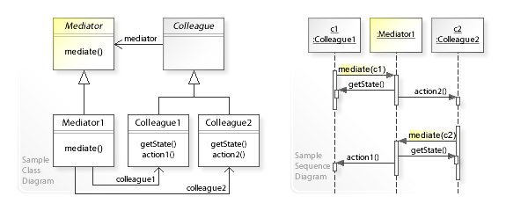
Il pattern mediator: struttura

Slide 47
Il pattern mediator: implementazione
Vogliamo implementare il pattern nella nostra applicazione
Esistono varie implementazioni pronte e integrate on DI
Vediamo MediatR

Slide 48
MediatR
Una semplice implementazione di Mediator Pattern per .net
Supporta la DI sia per il mediator che per I collegues
Gestisce la in-process communication
Disaccoppia I servizi
Gesisce le varie tipologie di messaggio

Slide 49
MediatR: install
Installiamo il pacchetto tramite nugget Install-Package MediatR

Slide 50
MediatR: config
Aggiungiamo la libreria tramite services.AddMediatR(typeof(Startup));

Slide 51
MediatR: Richiesta/risposta (query)
Definiamo un messaggio
public class Ping : IRequest<string> { }
Il messaggio è l’istanza della classe Ping
Implementa Irequest<> perché lo si userà per mandare richieste
Il tipo string è il tipo di risposta a Ping

Slide 52
MediatR: Richiesta/risposta (query)
Definiamo un handled del messaggio Ping
public class PingHandler : IRequestHandler<Ping, string> { public Task<string> Handle(Ping request, CancellationToken cancellationToken) { return Task.FromResult("Pong"); } }
La classe ping handler gestisce la richiesta di Ping con ritorno string
Il metodo implementa l’azione che deve essere eseguita quando si riceve un messaggio di tipo Ping

Slide 53
MediatR: Richiesta/risposta (query)
Mandiamo il messaggio
var response = await mediator.Send(new Ping()); Debug.WriteLine(response); // "Pong«
Inseriamo un’instanza di Ping nel mediatore
Sarà compito del mediatore recapitare il messaggio all’handler corretto e ottenere la risposta

Slide 54
MediatR: Richiesta (command)
Definiamo un messaggio
public class OneWay : IRequest { }
Il messaggio è l’istanza della classe OneWay
Implementa IRequest perché lo si userà per mandare richieste
Non vi è alcun tipo perchè non è prevista una risposta

Slide 55
MediatR: Richiesta/risposta (query)
Definiamo un handled del messaggio Ping
public class OneWayHandlerWithBaseClass : AsyncRequestHandler<OneWay> { public Task Handle(OneWay request, CancellationToken cancellationToken) { // Manage } }
La classe OneWayHandlerWithBaseClass gestisce la richiesta di OneWay senza tornare valore
Il metodo implementa l’azione che deve essere eseguita quando si riceve un messaggio di tipo Ping

Slide 56
MediatR: Richiesta/risposta (query)
Mandiamo il messaggio
await mediator.Send(new OneWay());
Inseriamo un’instanza di OneWay nel mediatore
Sarà compito del mediatore recapitare il messaggio all’handler corretto

Slide 57
MediatR: Notifica (event)
Definiamo un messaggio
public class Ping : INotification { }
Il messaggio è l’istanza della classe Ping
Implementa INotification perché lo si userà per mandare notifiche
Non vi è alcun tipo perchè non è prevista una risposta

Slide 58
MediatR: Notifica (event)
Definiamo un handled del la notifica Ping
public class Pong : INotificationHandler<Ping> { public Task Handle(Ping notification, CancellationToken cancellationToken) { Debug.WriteLine("Pong 1"); return Task.CompletedTask; } }
La classe Pong gestisce la notifica di Ping senza tornare valore
Il metodo implementa l’azione che deve essere eseguita quando si riceve una notifica di tipo Ping

Slide 59
MediatR: Notifica (event)
Mandiamo il messaggio
await mediator.Publish(new Ping());
Inseriamo un’instanza di Ping nel mediatore
Sarà compito del mediatore recapitare la notifica a tutti gli handler in ascolto

Slide 60
MediatR: Osservazioni
I messaggi di tipo command/query sono rivolti a un solo handler
I messaggi di tipo notifica a più handler
L’istanza della classe Messaggio contiene informazioni che vengono recapitate all’handler
Il bubbling dell’eccezione è gestito in modo da risalire fino al chiamante
In fase di registrazione è consigliato eseguire il discovery degli assembly

